Slide 1
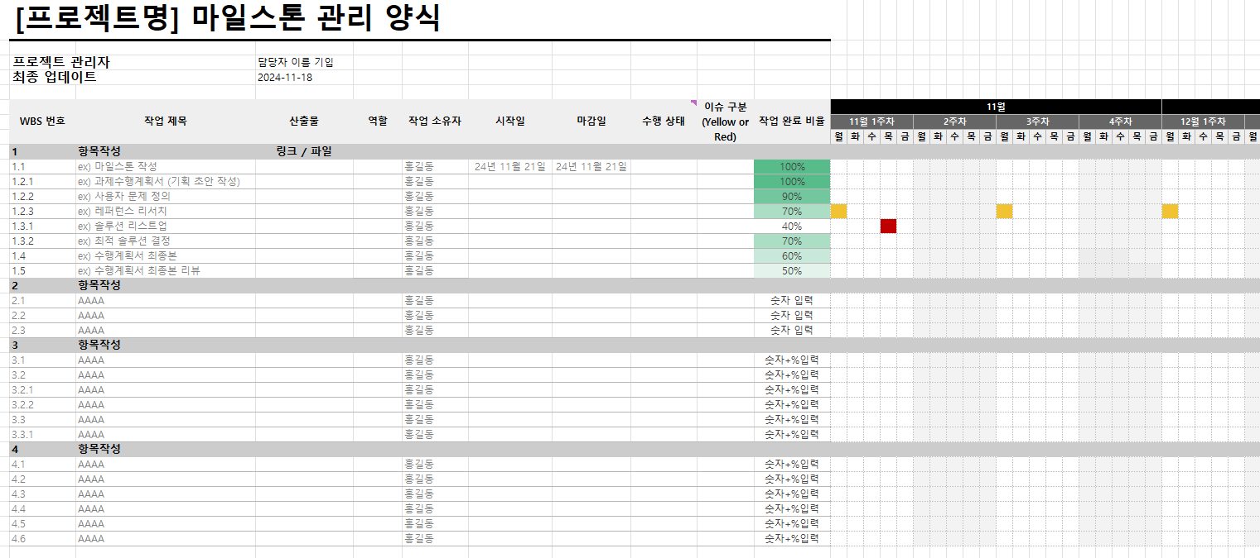
05
현업 문제 PBL 멘토링 교육
디테일한 이론 교육 일정 관리 및 프로젝트 멘토링으로 수준 높은 결과물 기획
표준 멘토링 마일스톤 및 일정관리 예시

